Slide 1


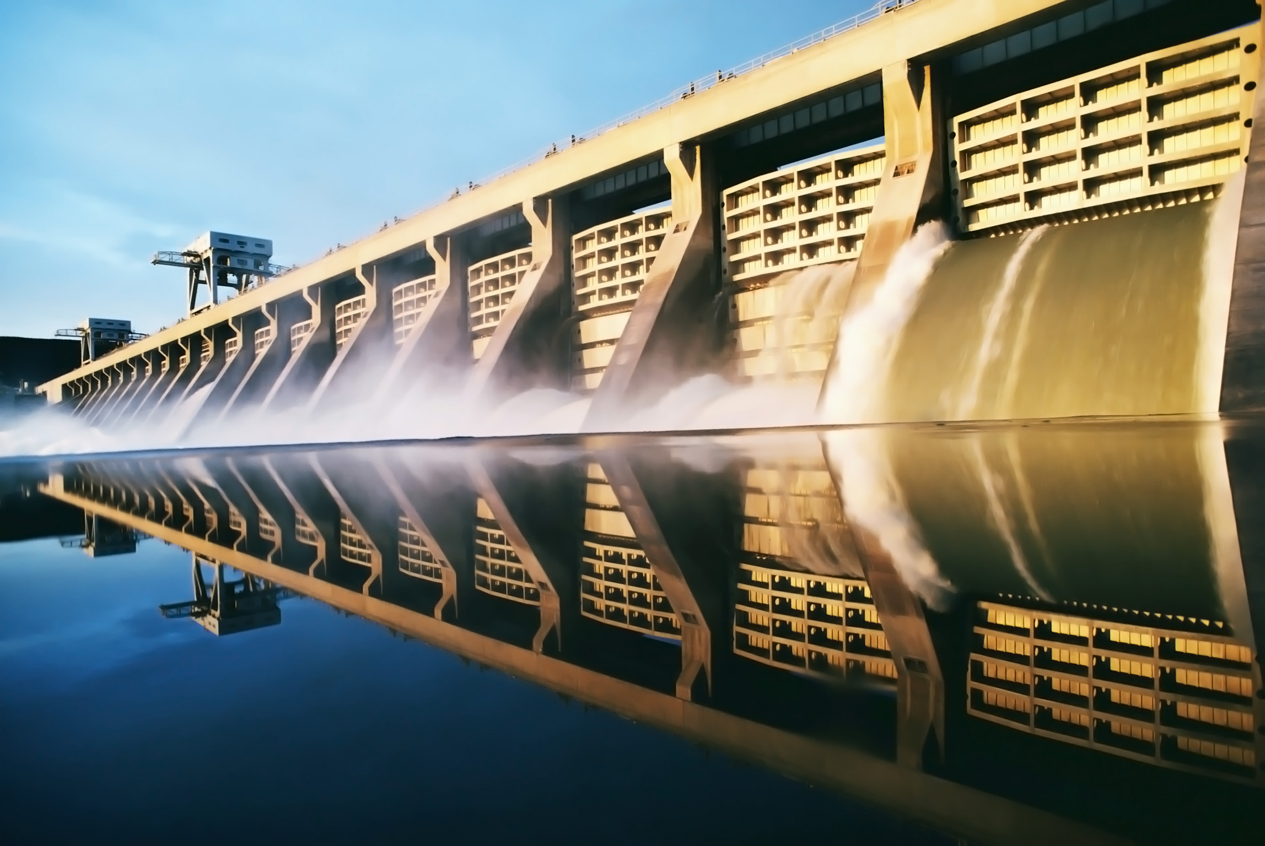


POWERPOINT
上海锐普广告有限公司
适用水力发电及相关类别演示

Slide 2
前 言
上海锐普广告有限公司是中国第一家精品PPT设计机构。拥有国内顶尖的PPT制作技术、顶级的PPT设计团队，坚持精益求精、拒绝平庸的做事精神，帮助您实现美观、精致、严谨、动感的PPT展示效果，让您的PPT创造卓越价值。
锐普PPT的设计理念：杜绝平庸、专做精品！100%专业；100%尽心；100%创意。
锐普PPT服务领域：PPT公共模板设计；PPT个性模板设计；PPT稿件制作。
适用水力发电及相关类别演示

Slide 3
目 录
1
点击添加标题
2
点击添加标题
3
点击添加标题
4
点击添加标题

Slide 4
过 渡 页
1
点击添加标题

Slide 5
点击添加标题
点击添加标题
点击添加标题
点击添加标题
点击添加标题
点击
添加标题
点击添加标题
点击添加标题
点击添加标题
点击添加标题

Slide 6
点击添加标题
标题
标题
标题
标题
添加标题
添加标题
标题
添加标题
标题
添加标题
标题
添加标题
标题
添加标题
标题
添加标题
标题
添加标题
(14,073)
标题

Slide 7
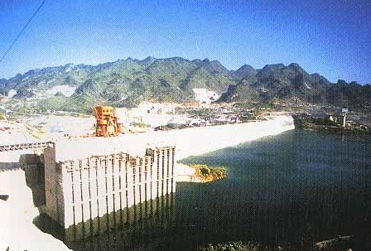
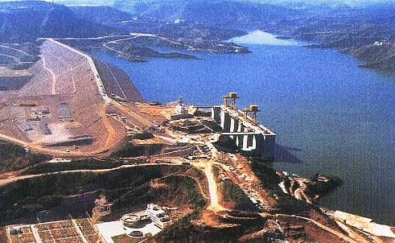
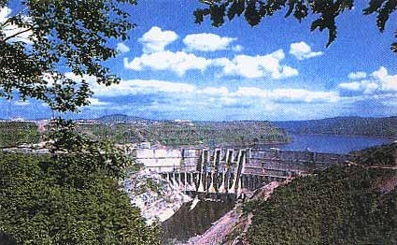
点击添加标题
水力发电利用天然水能，需要人工修筑能集中水流落差和调节流量的水工建筑物。因此工程投资大、建设周期长。但水力发电效率高，发电成本低，机组启动快，调节容易。由于利用自然水流，受自然条件的影响较大。水力发电往往是综合利用水资源的一个重要组成部分与航运、养殖、灌溉、防洪和旅游组成水资源综合利用体系。

Slide 8
POWERPOINT
谢谢观看
适用水力发电及相关类别演示

